Slide 1



PHÒNG GIÁO DỤC ĐÀO TẠO HUYỆN PHÙ MỸ
TRƯỜNG TIỂU HỌC MỸ AN
CHÀO MỪNG QUÝ THẦY CÔ GIÁO
VỀ DỰ GIỜ THĂM LỚP 1A
Môn : Hoạt động trải nghiệm
Giáo viên: Nguyễn Thị Thoa
1

Slide 2
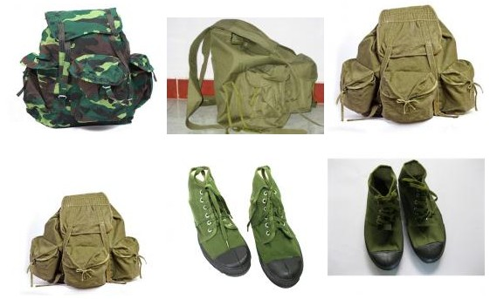
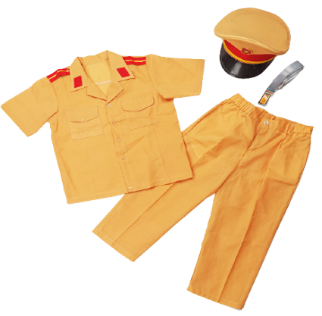
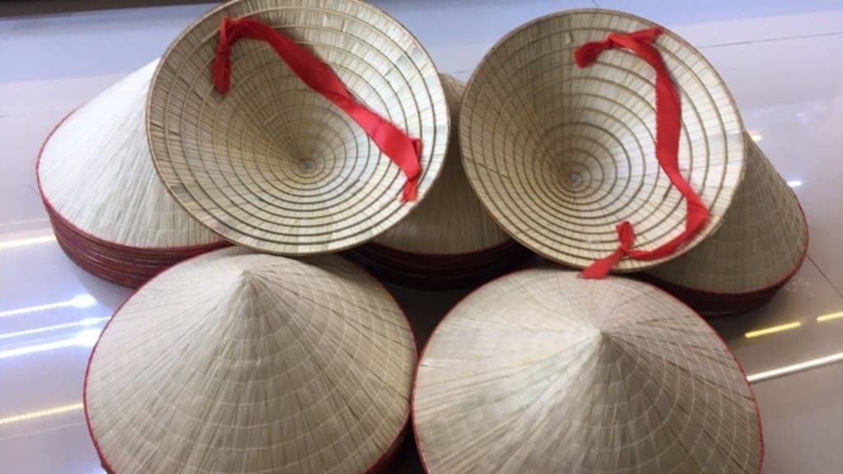
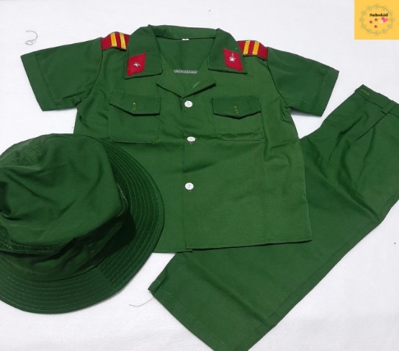
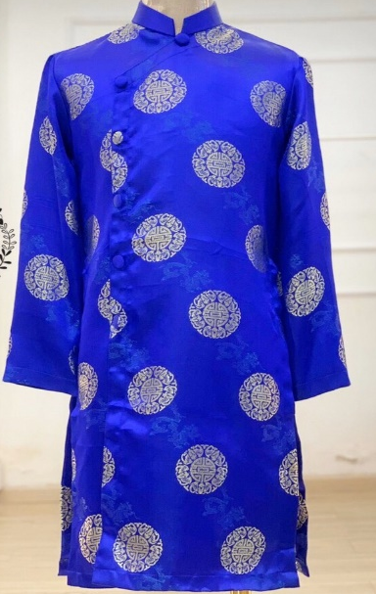
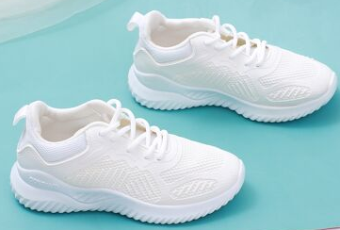
Thứ năm ngày 01 tháng 12 năm 2022
Hoạt động trải nghiệm
KHỞI ĐỘNG

Slide 3
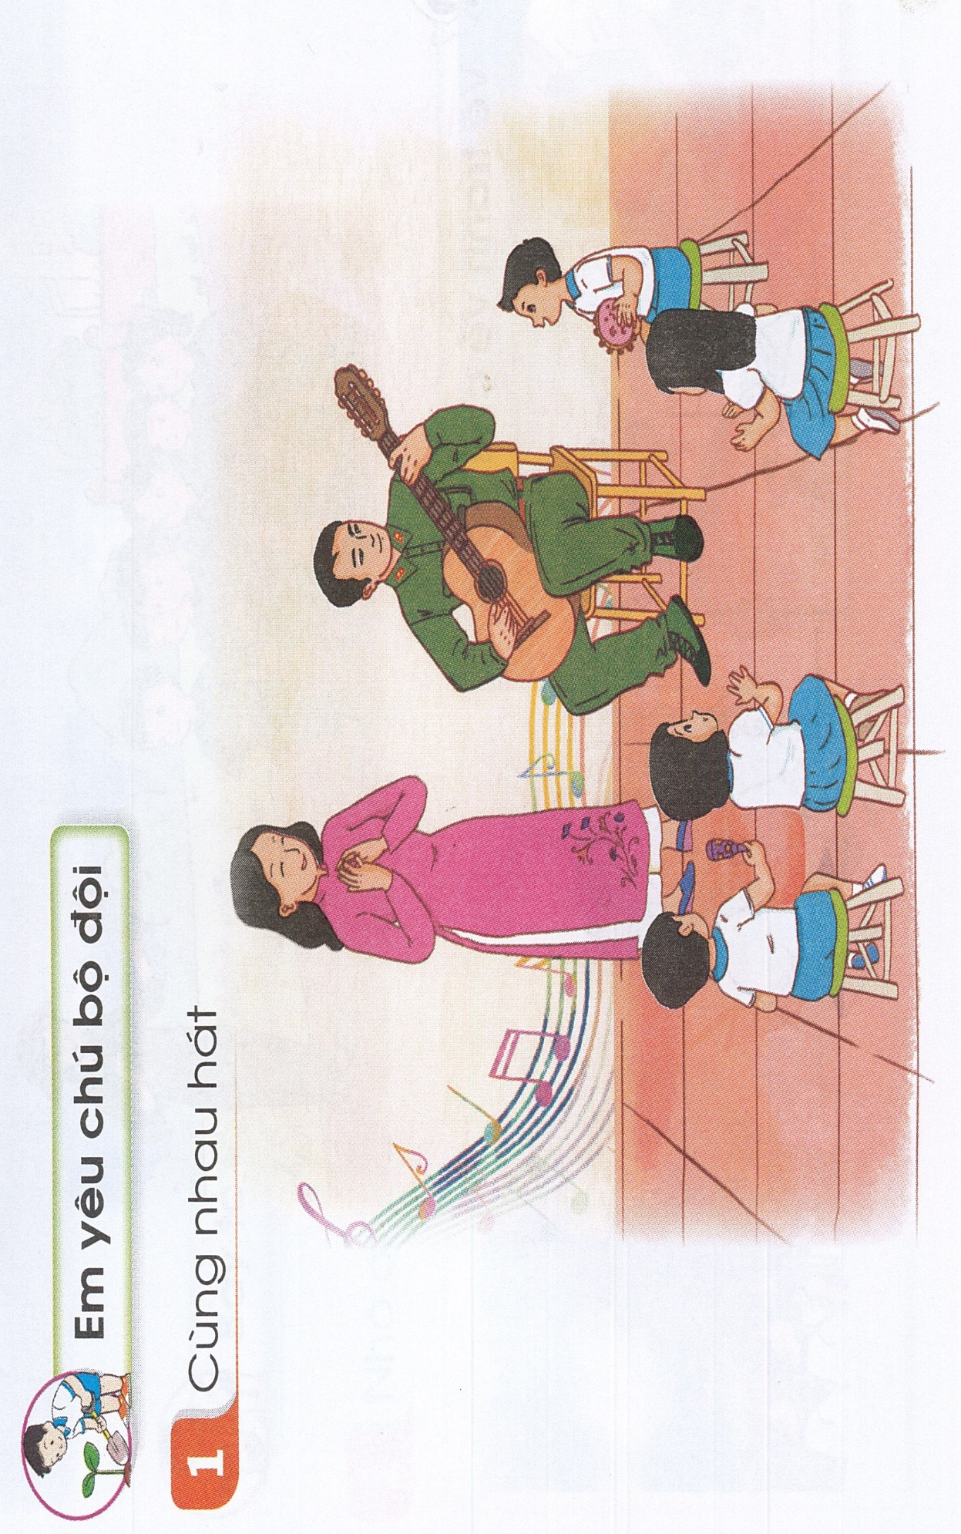
Thứ năm ngày 01 tháng 12 năm 2022
Hoạt động trải nghiệm
EM YÊU CHÚ BỘ ĐỘI

Slide 4

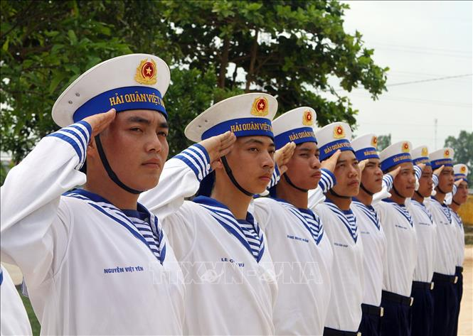
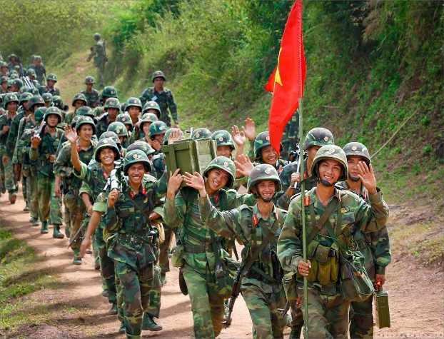
Thứ năm ngày 01 tháng 12 năm 2022
Hoạt động trải nghiệm
Bài hát: Cháu thương chú bộ đội
EM YÊU CHÚ BỘ ĐỘI
Các em thấy các chú bộ đội mặc những trang phục như thế nào?
Theo các em vì sao các chú lại có những trang phục khác nhau?

Slide 5



Em hát tặng các chú bộ đội

Slide 6

Thứ năm ngày 01 tháng 12 năm 2022
Hoạt động trải nghiệm
EM YÊU CHÚ BỘ ĐỘI
- Có nhiều bài hát được sáng tác về bộ đội để ghi nhớ công ơn của các chiến sĩ trong giữ gìn và bảo vệ Tổ quốc.
- Để thể hiện tình yêu của các em với các chiến sĩ bộ đội, em có thể luyện tập để thuộc bài hát về bộ đội.

Slide 7
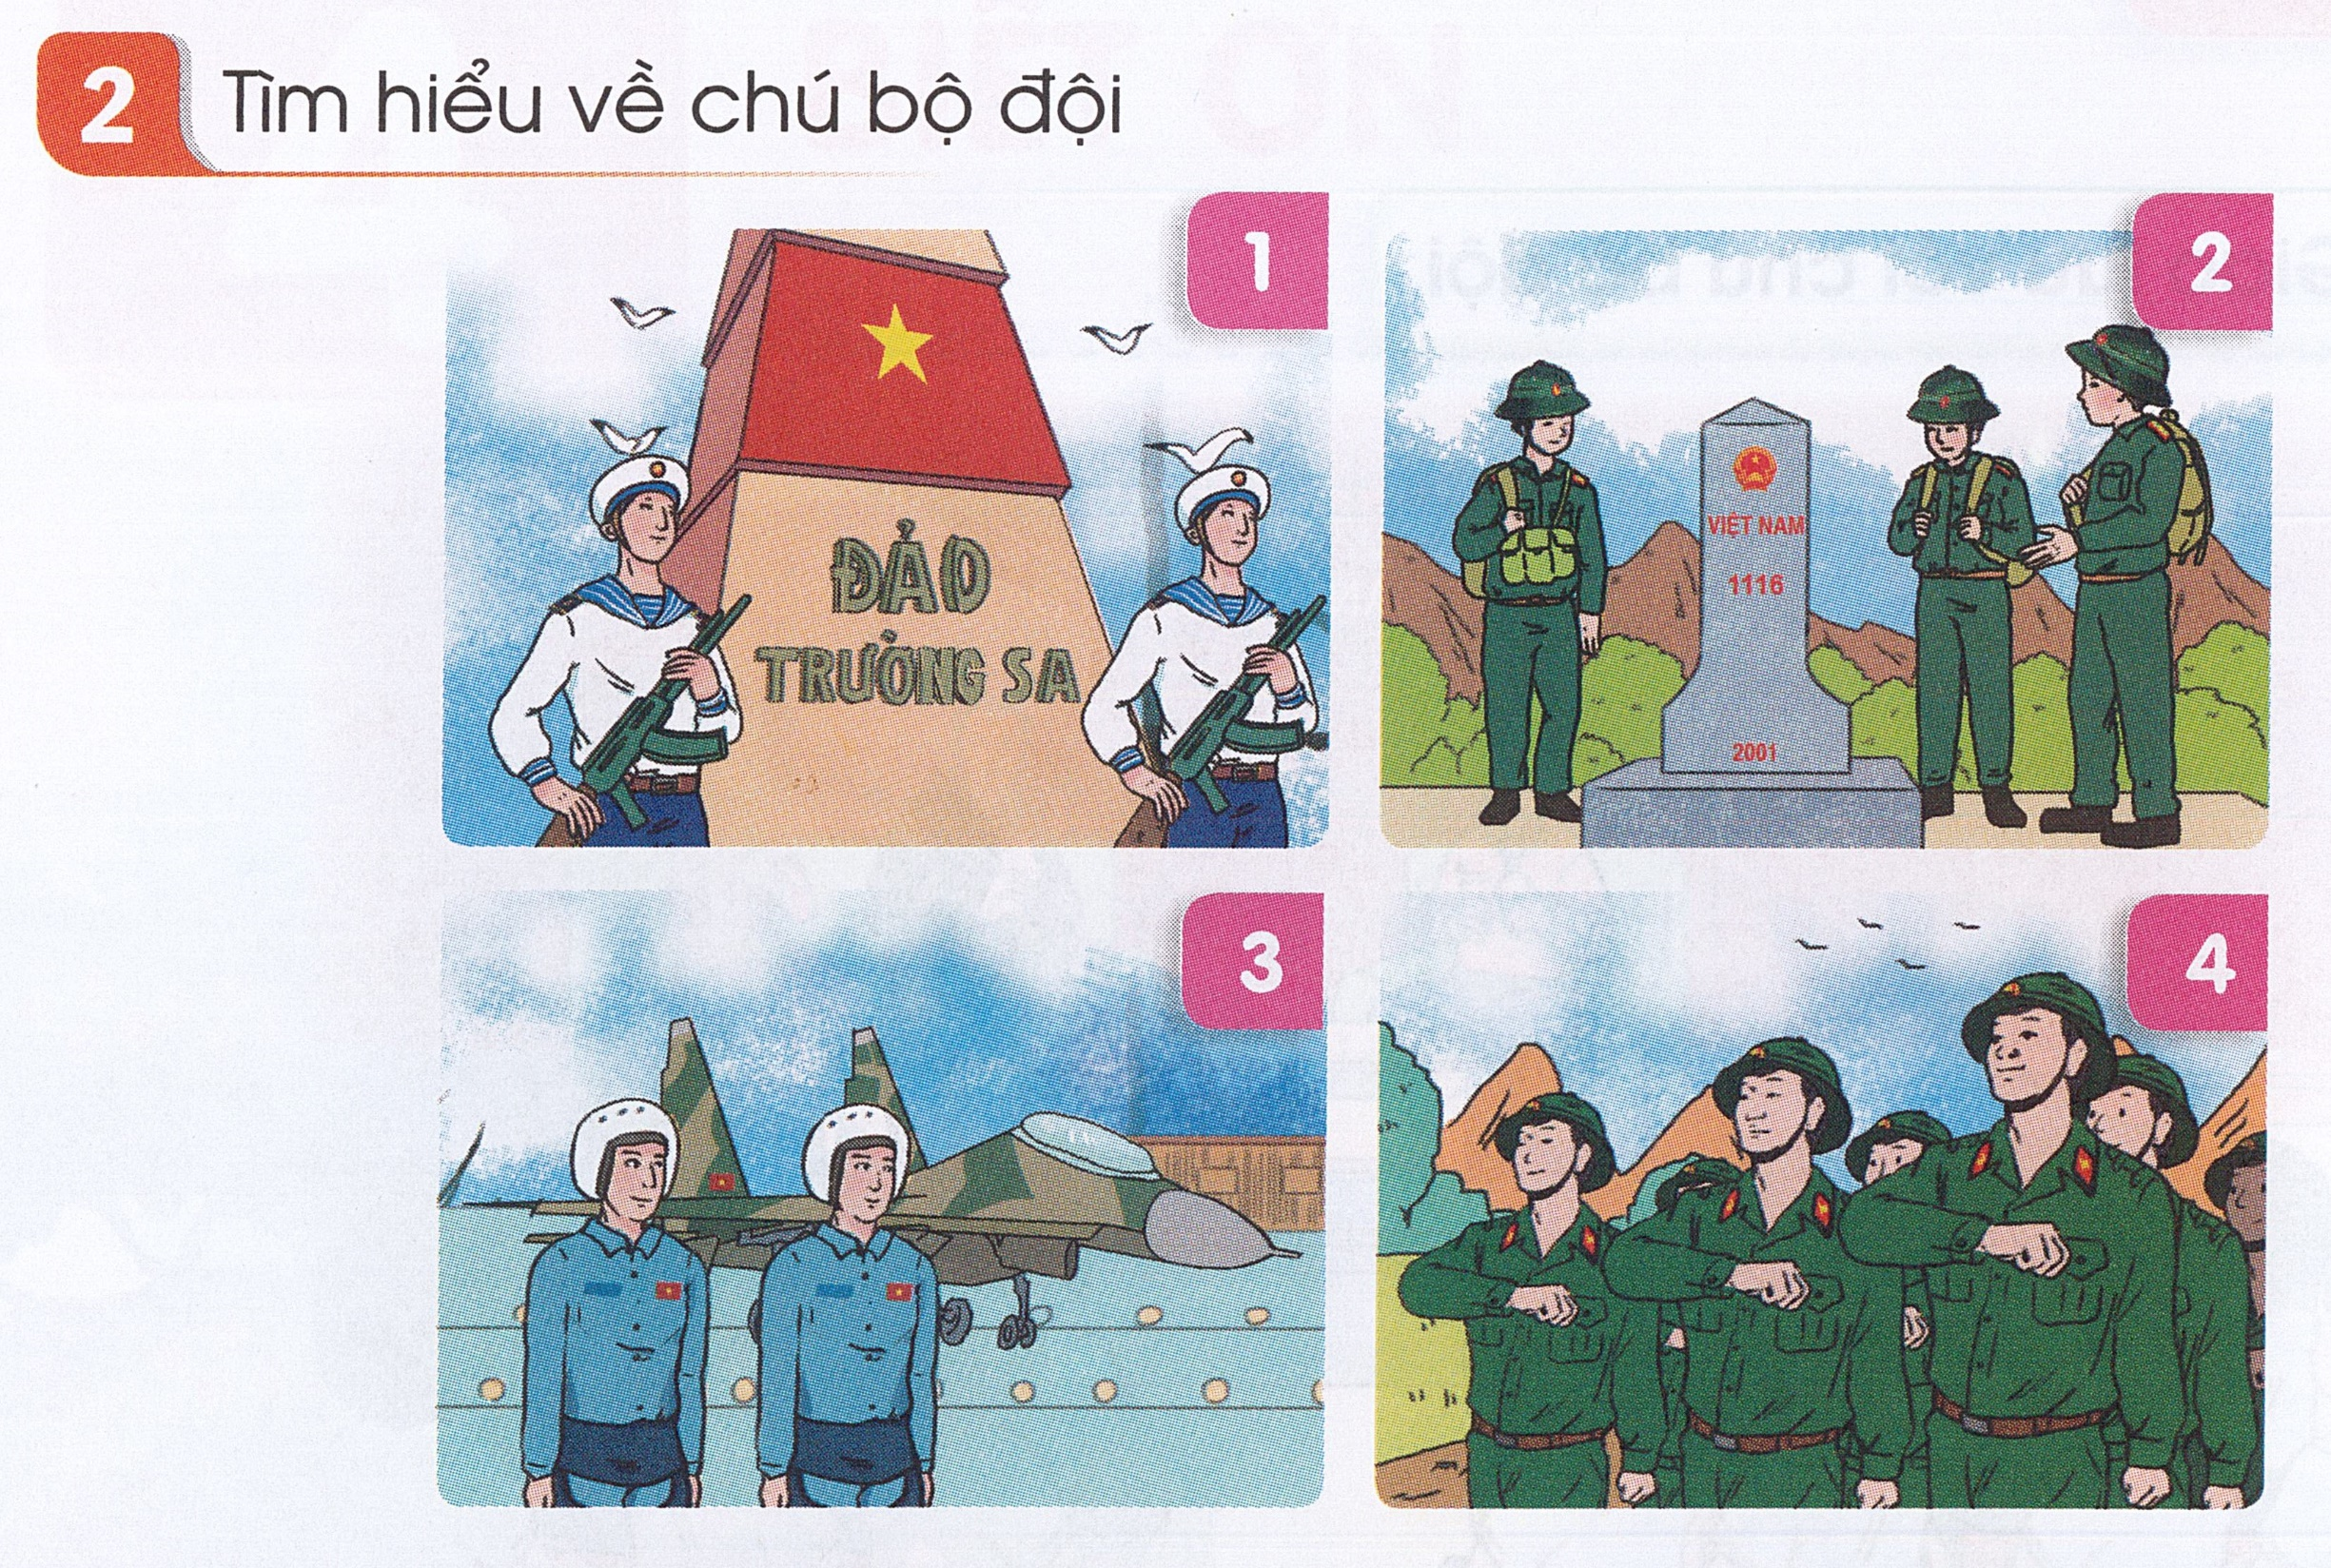
Thứ năm ngày 01 tháng 12 năm 2022
Hoạt động trải nghiệm
EM YÊU CHÚ BỘ ĐỘI

Slide 8
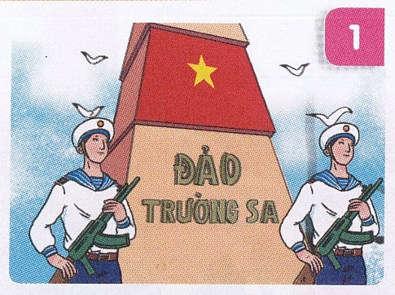
Bộ đội hải quân

Slide 9

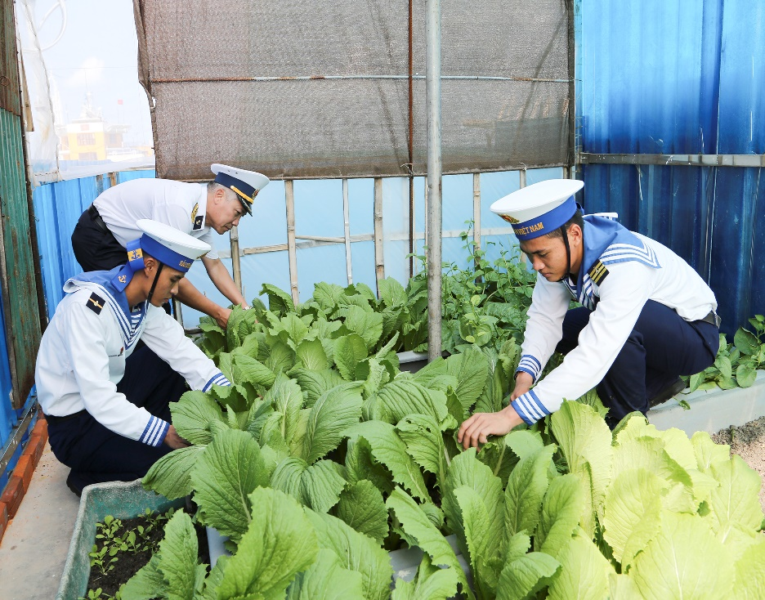
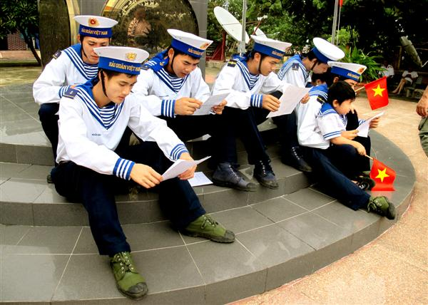
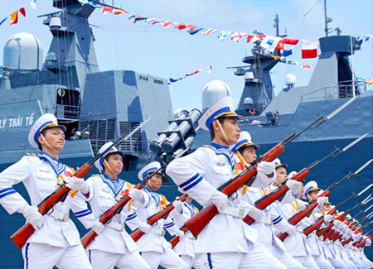
Bộ đội hải quân

Slide 10
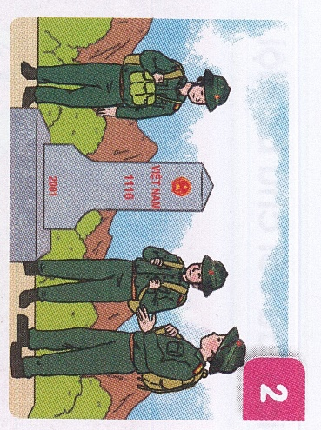
Bộ đội biên phòng

Slide 11
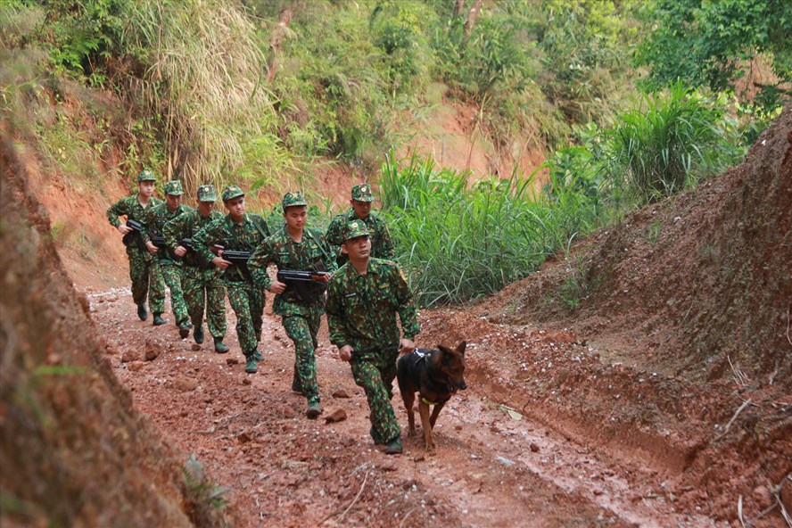
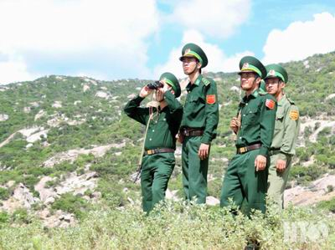
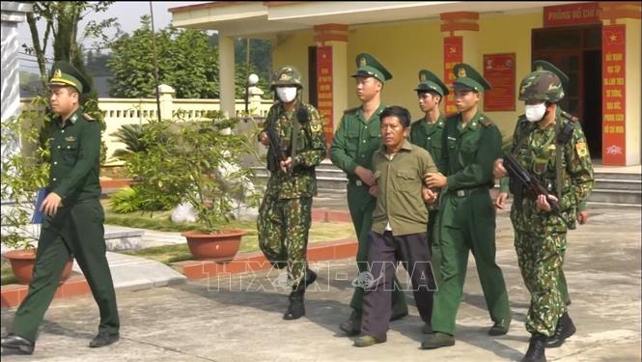
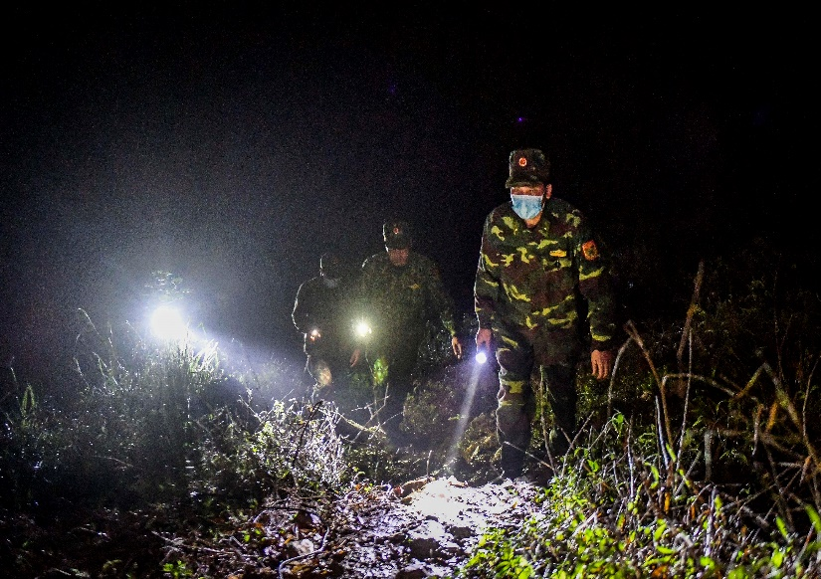
Bộ đội biên phòng

Slide 12
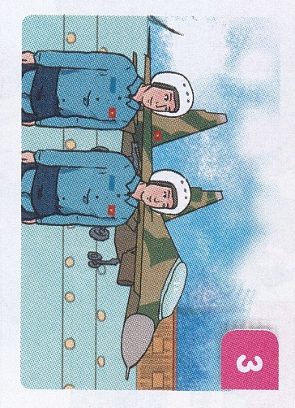
Bộ đội không quân

Slide 13
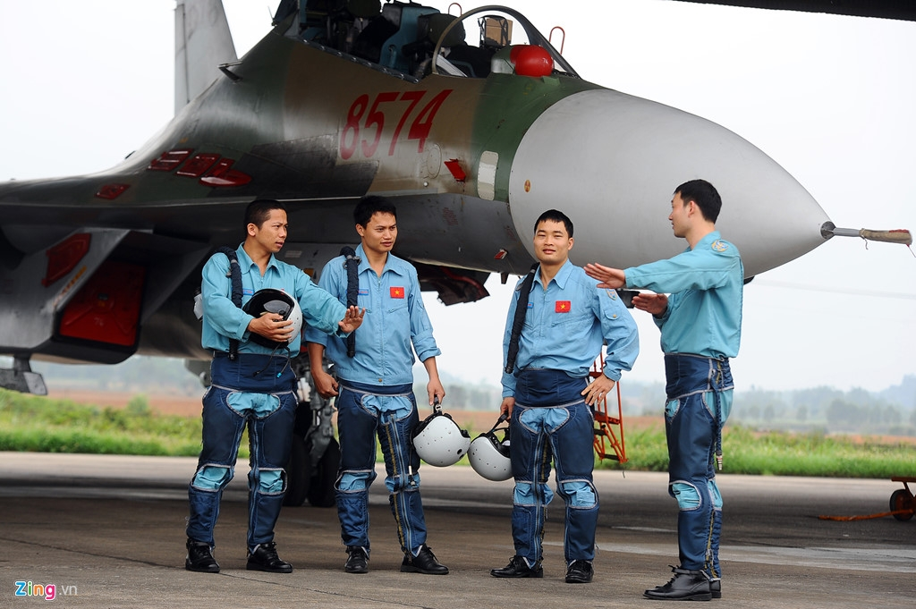
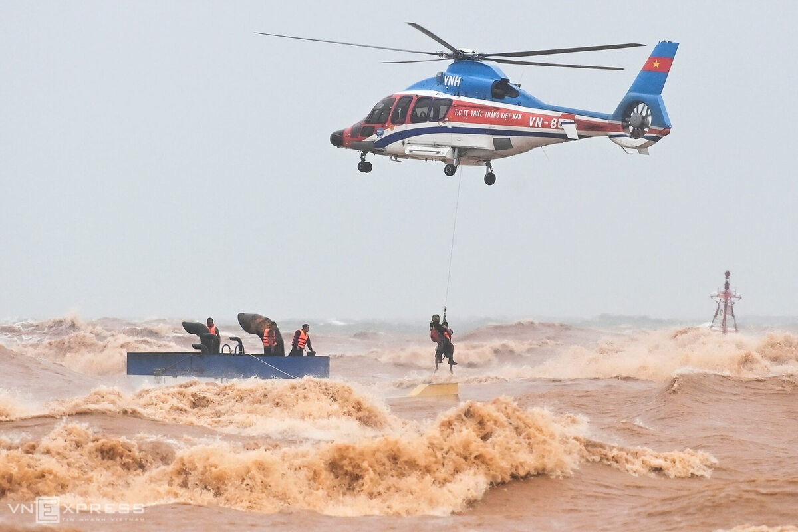
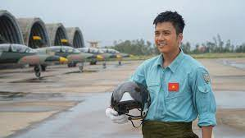
Bộ đội không quân

Slide 14
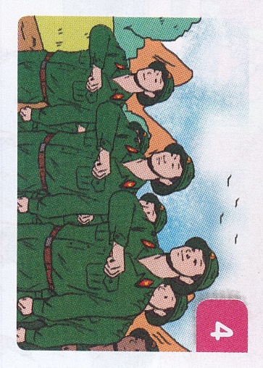
Bộ đội bộ binh

Slide 15
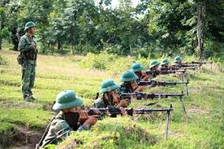
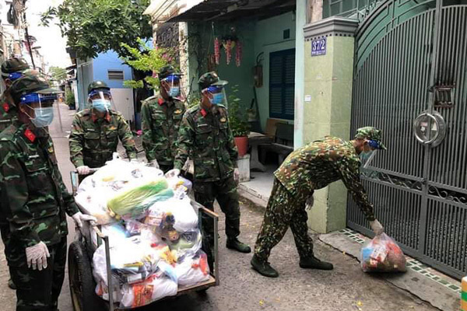
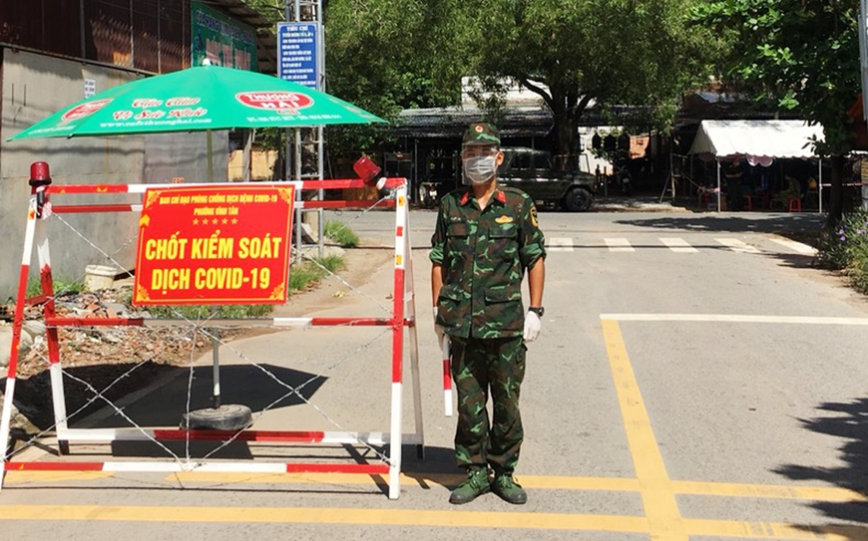
Bộ đội bộ binh

Slide 16

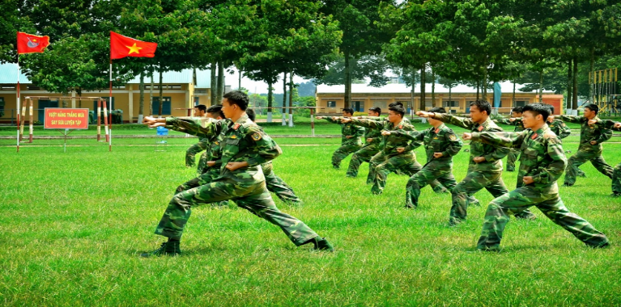

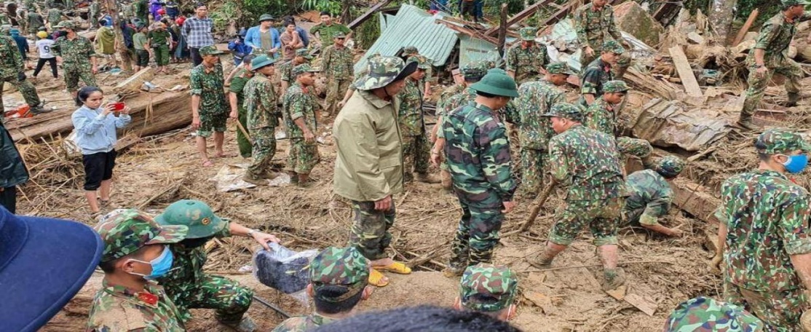
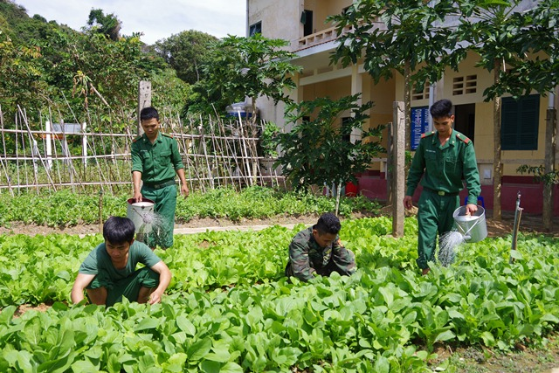
Thứ năm ngày 01 tháng 12 năm 2022
Hoạt động trải nghiệm
EM YÊU CHÚ BỘ ĐỘI
- Tại sao các chú bộ đội phải thực hiện nhiệm vụ ở các nơi khác nhau?
- Vì sao các chú phải tập luyện gian khổ như vậy?
- Ngoài việc canh gác, tập luyện, các chú bộ đội còn có những hoạt động gì?
Bộ đội làm nhiệm vụ gìn giữ, bảo vệ đất nước. Vì thế bộ đội thường luyện tập và làm việc canh giữ ở biên cương của Tổ quốc, nơi rừng núi và hải đảo xa xôi.

Slide 17
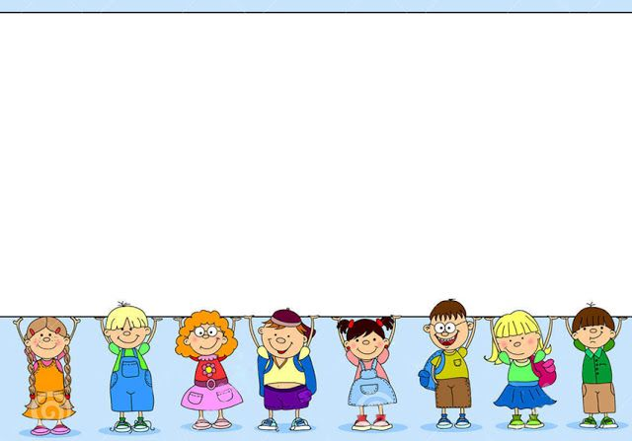
Trò chơi: Hạt mưa

Slide 18
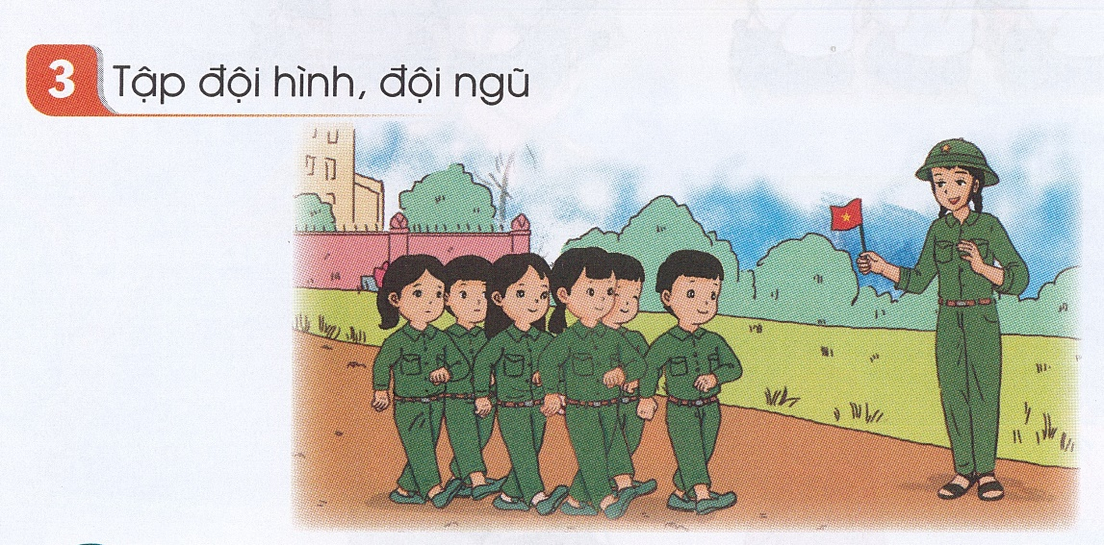
Thứ năm ngày 01 tháng 12 năm 2022
Hoạt động trải nghiệm
EM YÊU CHÚ BỘ ĐỘI

Slide 19
Thứ năm ngày 01 tháng 12 năm 2022
Hoạt động trải nghiệm
EM YÊU CHÚ BỘ ĐỘI
Luyện tập đội hình, đội ngũ là một phần nhiệm vụ hằng ngày của các chú bộ đội. Em muốn thực hiện các động tác đội hình, đội ngũ giỏi như các chú bộ đội thì phải luyện tập thường xuyên.

Slide 20




CHIA SẺ

Slide 21


TIẾT HỌC KẾT THÚC
CHÚC CÁC EM HOC TỐT

